Slide 1
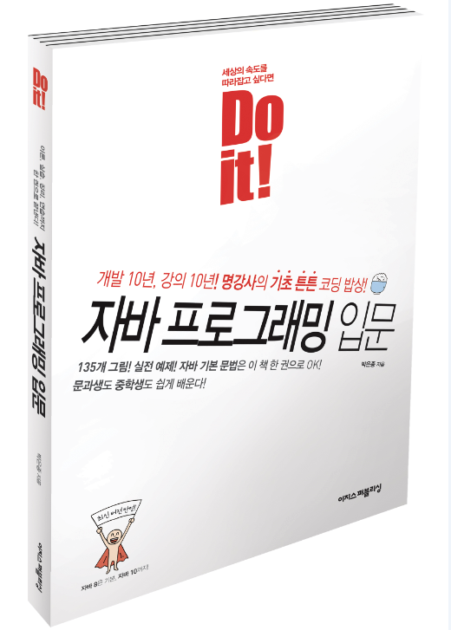
4. 제어의 흐름
이해하기
박은종

Slide 2
조건문
주어진 조건에 따라 다른 수행문이 실행되도록 프로그래밍 하는 것
if 문
if – else 문
if(조건식) {
수행문;
}
if(age>= 8) {
System.out.println(“학교에 다닙니다”);
}
if(조건식) {
수행문1;
}
else{
수행문2;
}
if(age>= 8) {
System.out.println(“학교에 다닙니다”);
}
else{
System.out.println(“학교에 다니지 않습니다.”);
}

Slide 3
if-else if–else 문
하나의 경우에 조건이 여러 개에 해당하는 경우
if (조건 1)
{
문장 1:
}else if(조건 2)
{
문장 2:
}else if(조건 3)
{
문장 3:
}else
{
문장 4:
}
조건식
참
문장 1 ;
거짓
조건식
참
문장 2;
거짓
조건식
참
문장 3 ;
거짓
문장 4;

Slide 4
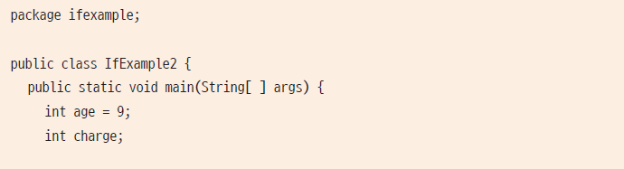
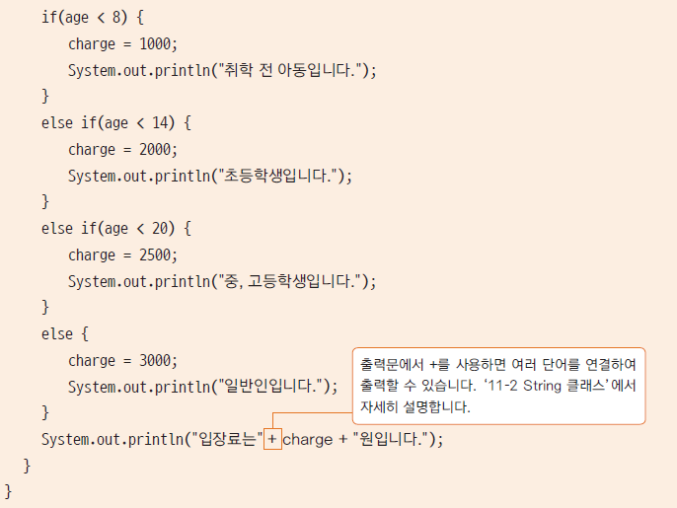
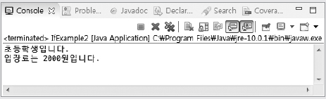
if-else if–else 문 예시

Slide 5
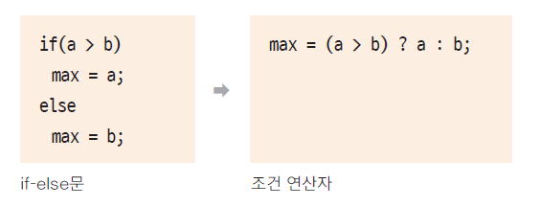
조건문과 조건 연산자
간단한 if-else조건문은 조건 연산자로 구현할 수 있음

Slide 6
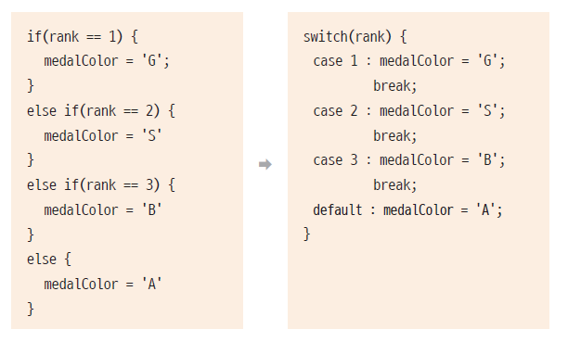
switch-case문
조건식의 결과가 정수 또는 문자열의 값이고 그 값에 따라 수행문이 결정될 때
if-else if-else문을 대신하여 switch-case문을 사용할 수 있습니다.
순위에 따른 메달의 색을
정해주는 코드 switch-case 문으로
구현 가능

Slide 7
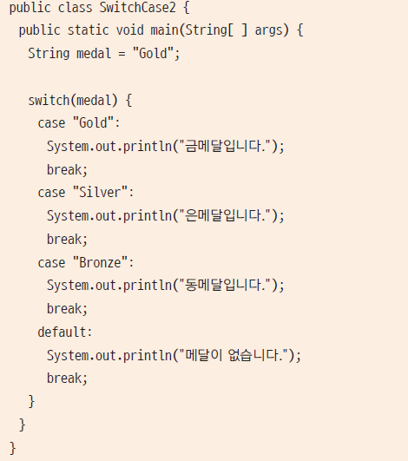
case문에 문자열 사용하기
자바 7부터 switch-case 문의 case 값에 문자열 사용 가능

Slide 8
반복문
주어진 조건이 만족 할 때까지 수행문을 반복적으로 수행함
while, do-while, for 문이 있음
조건의 만족과 반복 가능 여부에 대해 정확한 코딩을 해야 함

Slide 9
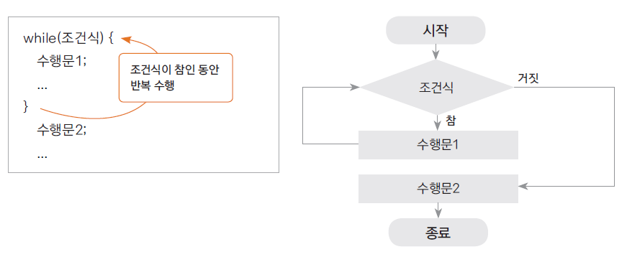
while 문
조건식이 참인 동안 수행문을 반복해서 수행

Slide 10
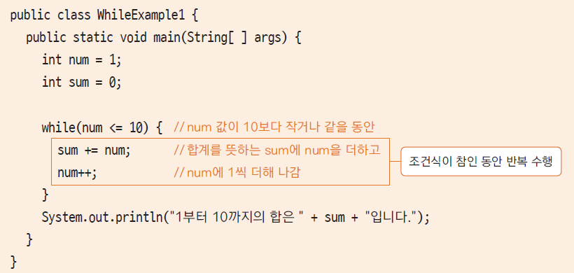
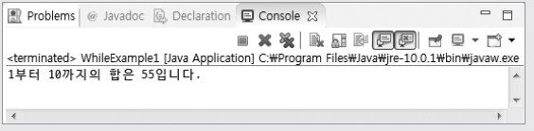
while 문 예
1부터 10까지 더하기

Slide 11
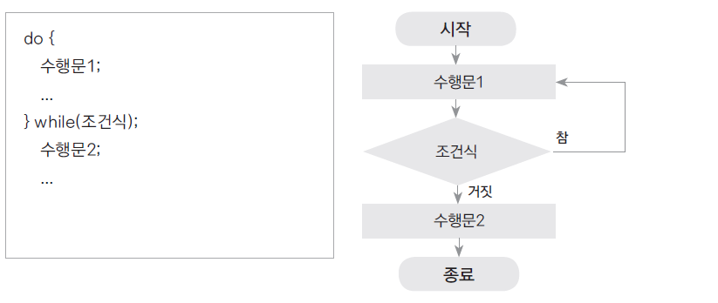
do-while 문
먼저 수행문을 한 번 수행하고 조건식 체크
수행문이 반드시 한 번 이상 수행 되어야 하는 경우 사용

Slide 12
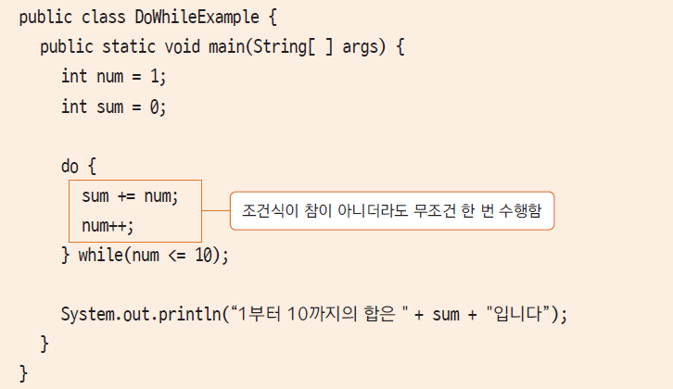
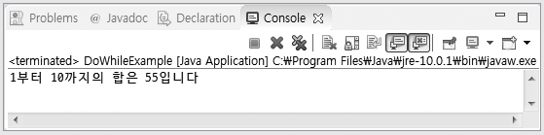
do-while 문 예
1부터 10까지 더하기

Slide 13
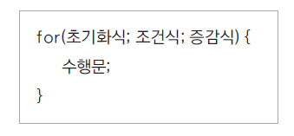
for 문
반복문 중 가장 많이 사용하는 반복문
주로 조건이 횟수인 경우에 사용
초기화식, 조건식, 증감식을 한꺼번에 작성

Slide 14
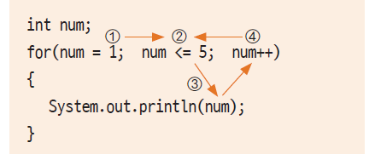
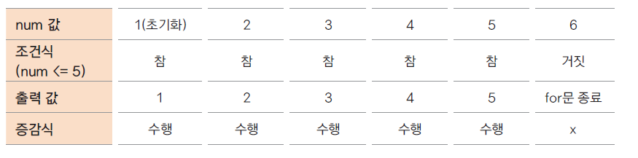
for 문 수행 과정
num 이 1에서 부터 5일 때 까지 하나씩 증가하면서 출력하는 for문
1초기화는 한번만 수행하고
조건식이 만족하면
수행문 수행
증감식 수행
조건식이 만족하는지 체크
조건식이 만족하면 수행문 수행
조건식이 만족하지 않으면 for문 빠져 나옴

Slide 15
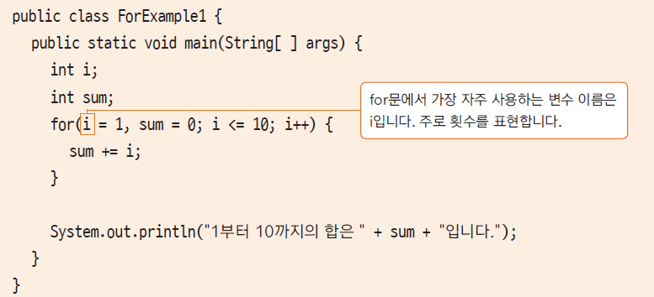
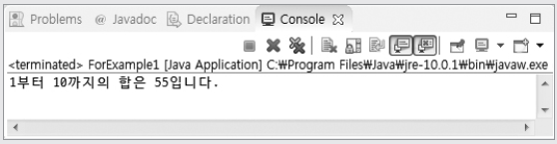
for 문 예제
1부터 10까지 더하기

Slide 16
각 반복문의 쓰임
while 문
하나의 조건에 대해 반복수행이 이루어질때 사용
조건이 맞지 않으면 수행문이 수행되지 않음
주로 조건식이 true, false 로 나타남
do-while문
하나의 조건에 대해 반복수행이 이루어질 때 사용
단, 수행문이 반드시 한번 이상 수행됨
for 문
수의 특정 범위, 횟수와 관련한 반복수행에서 주로 사용

Slide 17
무한 반복
while(true){
수행문;
}
do{
수행문;
}while(true);
for(;;){
수행문
}

Slide 18
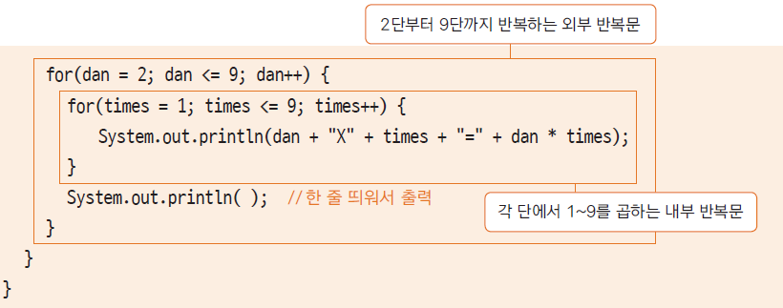
중첩된 반복문
반복문 내부에 또 반복문이 사용 됨
구구단의 예

Slide 19
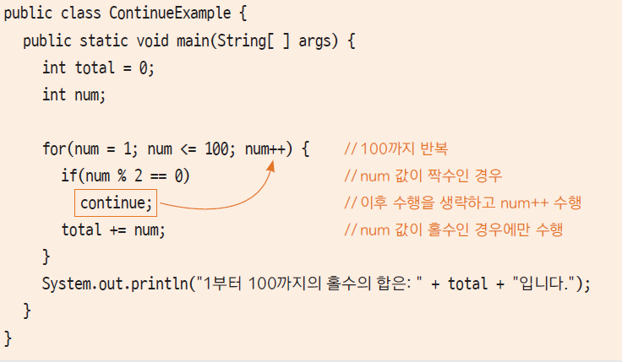
continue 문
반복문과 함께 쓰이며, 반복문 내부 continue 문을 만나면
이후 반복되는 부분을 수행하지 않고 조건식이나 증감식을 수행함
1부터 100까지 중 홀수만 더하는 예

Slide 20
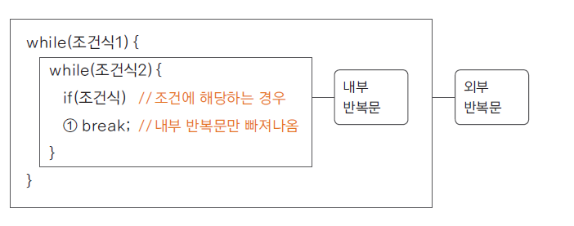
break 문
반복문에서 break 문을 만나면 더 이상 반복을 수행하지 않고 반복문을 빠져 나옴
중첩된 반복문 내부에 있는 경우 가장 가까운 반복문 하나만 빠져 나옴 아래의 경우 내부 반복문만 빠져 나옴

Slide 21
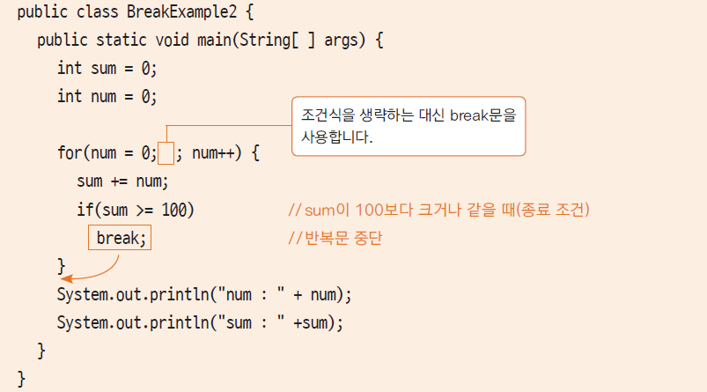
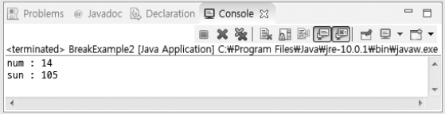
break 문 예제
0부터 시작하여 1씩 늘리며 숫자의 합이 100이 초과하는 경우 그 수와 합을 구하는 예제

